Slide 1
1. 강화학습 개요
43

Slide 2
1.1 강화학습 개요
43

Slide 3
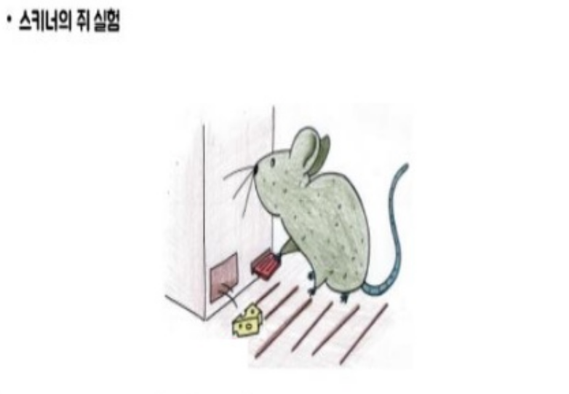
1.1 행동 심리학과 강화 학습
강화(Reinforcement) 는 동물이 시행 착오 (Trial and Error) 를 통해 학습하는 방법
예) 스키너의 쥐 실험
굶긴 쥐를 상자에 넣는다
쥐는 돌아 다니다가 우연히 지렛대를 누르게 된다
지렛대를 누르자 먹이가 나온다
지렛대를 누르는 행동과 먹이와의 상관 관계를 모르는 쥐는 다시 돌아 다닌다
그러다가 우연히 쥐가 지렛대를 누르면 다시 먹이가 나온다
쥐는 지렛대와 먹이 사이의 관계를 알게 되고 지렛대를 자주 누르게 된다
이 과정을 반복하면서 쥐는 지렛대를 누루면 먹이를 먹을수 있다는 것을 학습한다

Slide 4
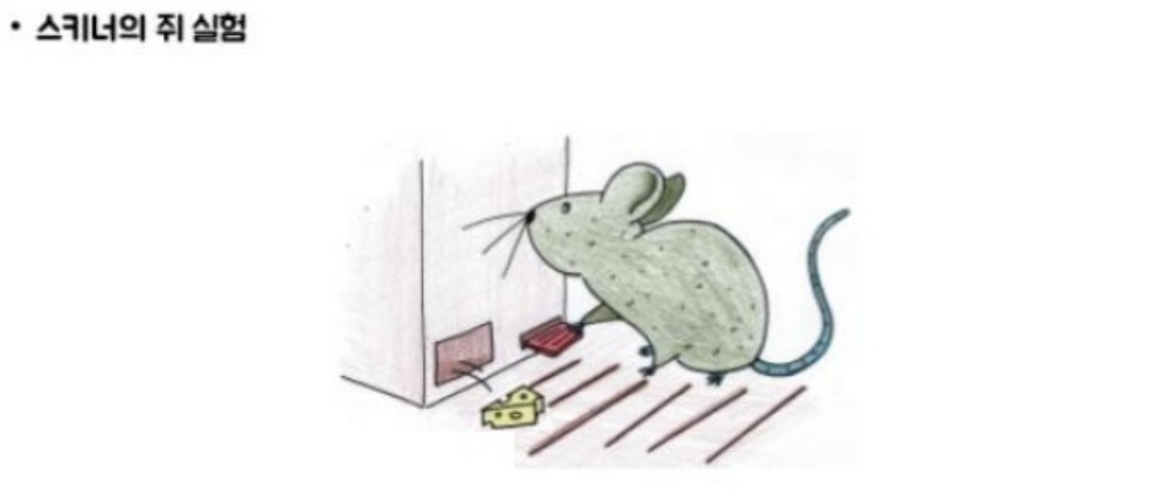
1.1 행동 심리학과 강화 학습
강화의 핵심은 바로 보상을 얻게 해주는 행동의 빈도를 증가 시키는것
쥐는 패달을 밟았을때 먹이가 왜 나오는지 모르지만 페달을 밟을때 마다 먹이가 나온다는것을 알게 된다

Slide 5
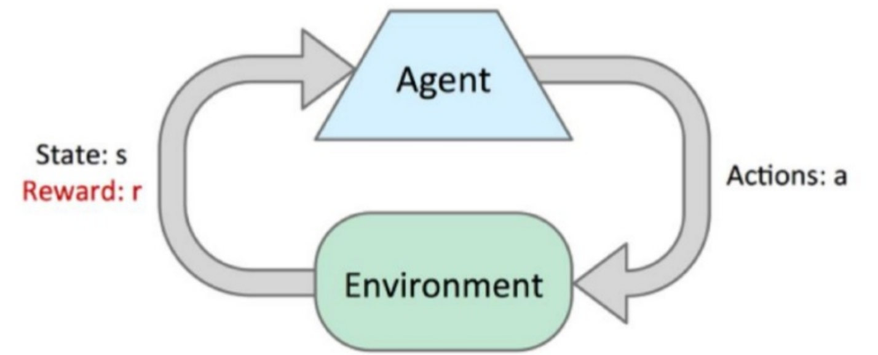
1.2 기계 학습과 강화 학습
강화 학습 (Reinforcement Learning)
보상(Reward)를 통해 학습
보상은 컴퓨터가 선택한 행동 (Action)에 대한 환경의 반응
행동의 결과로 나타나는 보상을 통해 학습
보상을 얻게 하는 행동을 점점 많이 하도록 학습

Slide 6
1.2. 강화학습 예
43

Slide 7
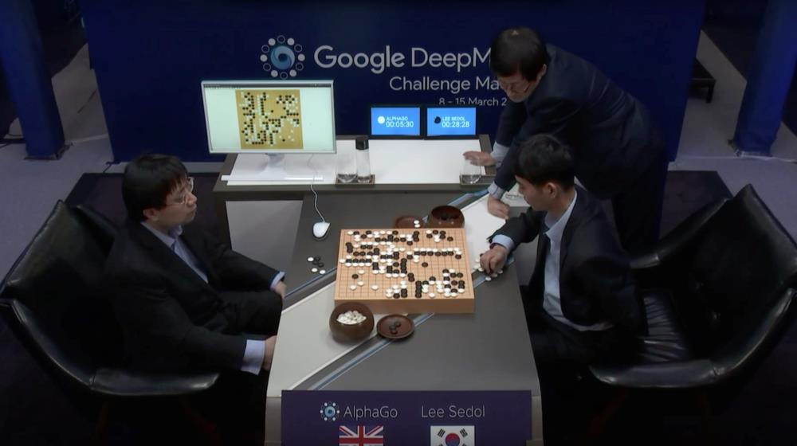
강화학습의 예시
강화학습 → DeepMind → AlphaGo
http://www.popsci.com/googles-alphago-ai-defeats-lee-se-dol-at-game-go

Slide 8
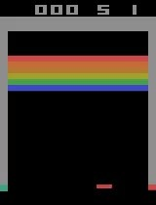
강화학습의 예시
DeepMind → Atari → DQN
게임 화면으로 게임 플레이하는 법을 학습

Slide 9

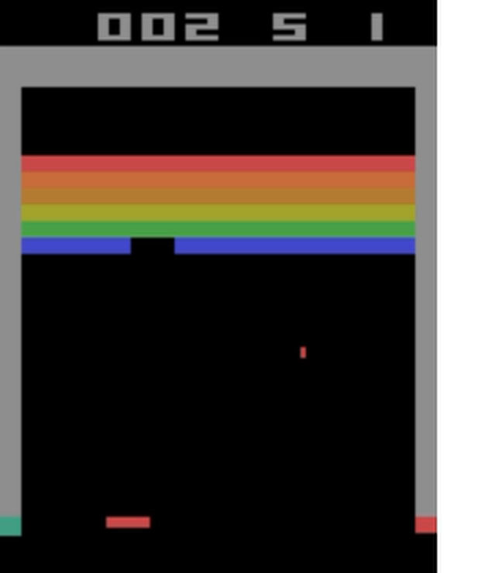
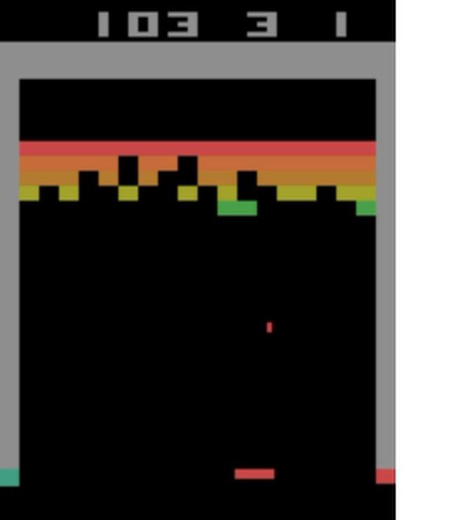
강화학습의 예시
Atari Breakout 학습 과정
1000 에피소드 학습 후
3000 에피소드 학습 후
5000 에피소드 학습 후

Slide 10
2. 강화 학습 원리
43

Slide 11
2.1 강화 학습 원리
43

Slide 12
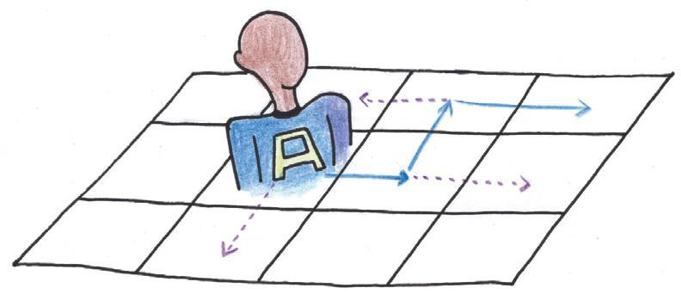
에이전트 -> 상태를 관찰, 행동을 선택, 목표지향
an autonomous, goal-directed entity which observes and acts upon an environment - 위키피디아

Slide 13
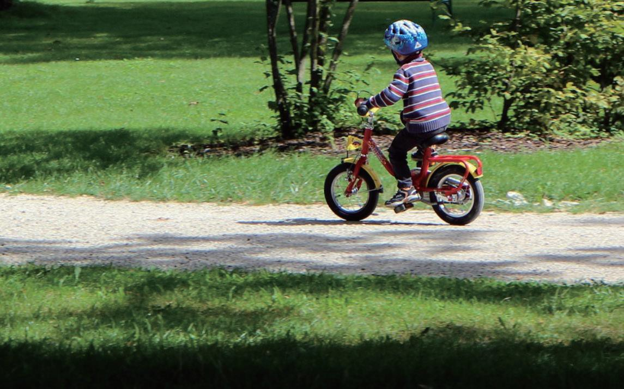
환경 -> 에이전트를 제외한 나머지
판단하는 아이라는 주체를 빼고 길과 자전거와 아이의 몸 또한 환경이 된다

Slide 14
무엇을 관찰?
상태(state), 보상(reward)

Slide 15
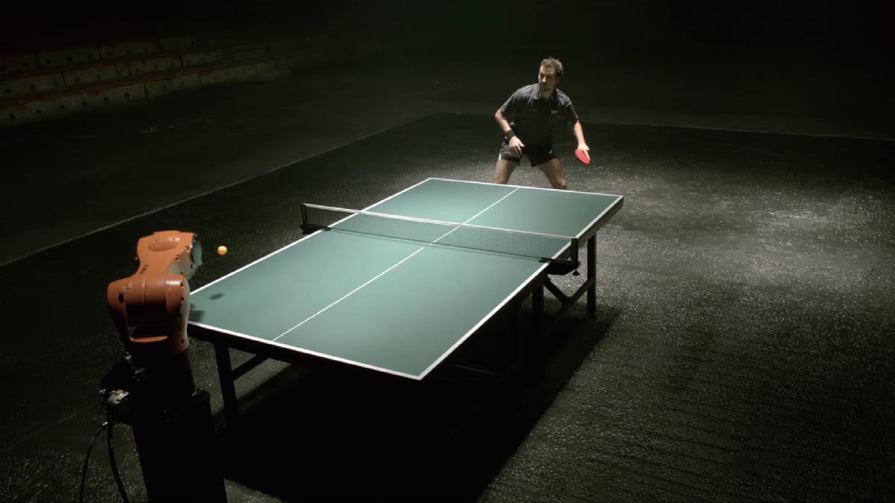
상태(s) → 현재 상황을 나타내는 정보
에이전트가 탁구를 치려면 탁구공의 위치, 속도, 가속도와 같은 정보가 필요

Slide 16
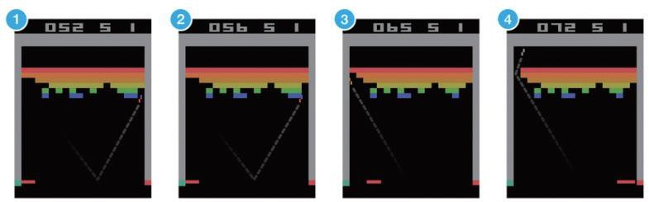
보상(r) → 행동의 좋고 나쁨을 알려주는 정보
https://www.intelnervana.com/demystifying-deep-reinforcement-learning/
보상은 에이전트가 달성하고자 하는 목표에 대한 정보를 담고 있다

Slide 17
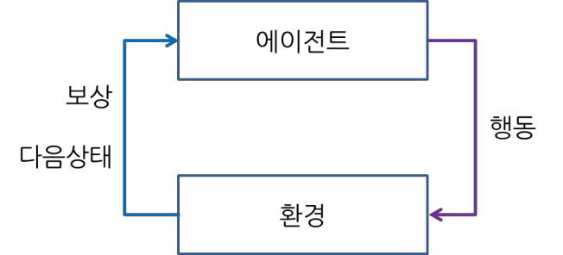
에이전트와 환경의 상호작용 과정
1. 에이전트가 환경에서 자신의 상태를 관찰
2. 그 상태에서 어떠한 기준에 따라 행동을 선택
3. 선택한 행동을 환경에서 실행
4. 환경으로부터 다음 상태와 보상을 받음
5. 보상을 통해 에이전트가 가진 정보를 수정함

Slide 18
3. 미로 그리기
43

Slide 19
3.1 미로 그리기
43

Slide 20
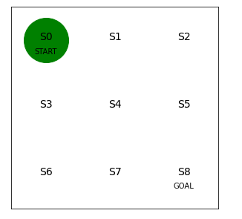
미로그리기
미로 찾기 게임을 위한 미로를 그림

Slide 21
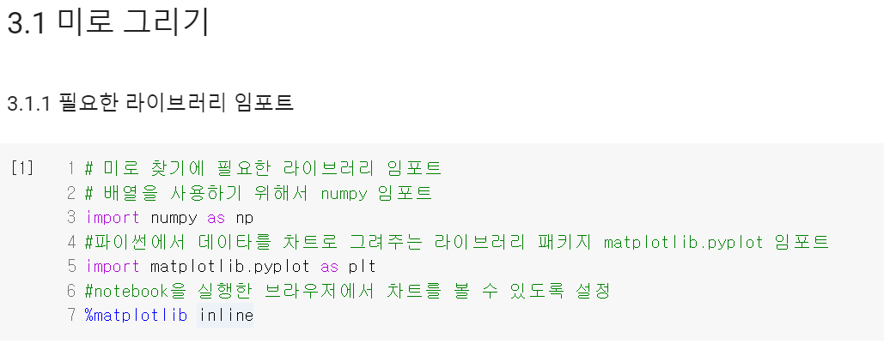
미로 그리기

Slide 22
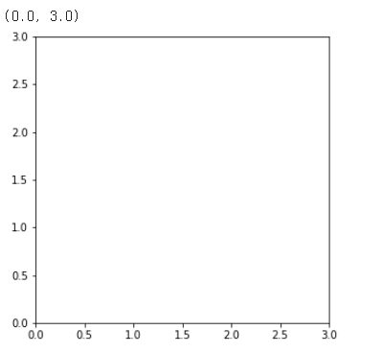
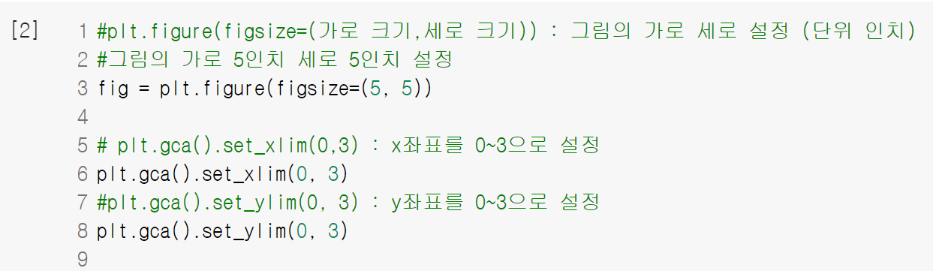
미로 그리기
가로 5인치, 세로 5인치

Slide 23
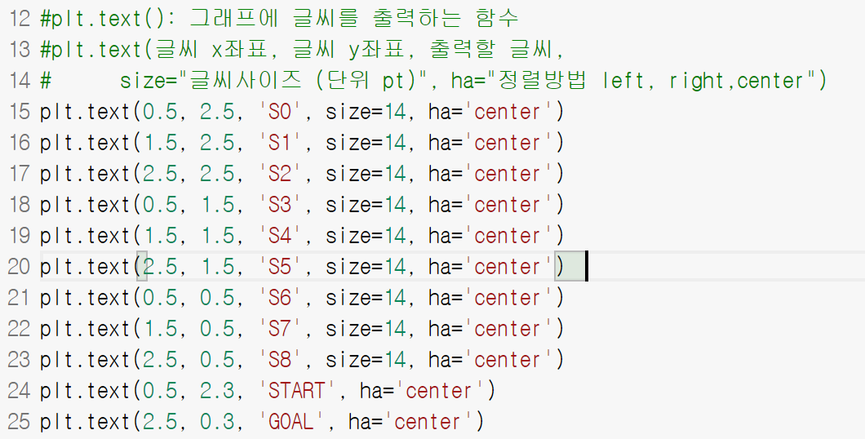
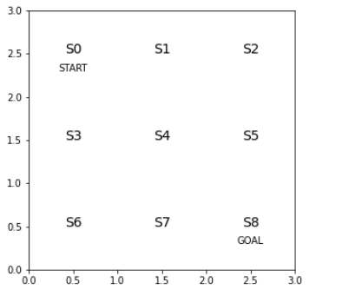
미로 그리기

Slide 24
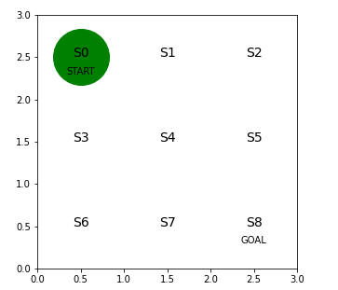
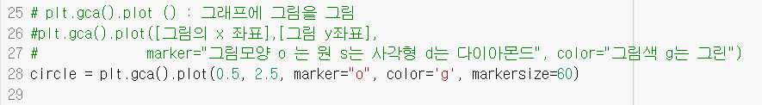
미로 그리기

Slide 25
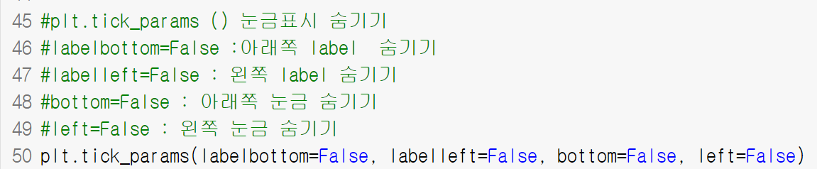
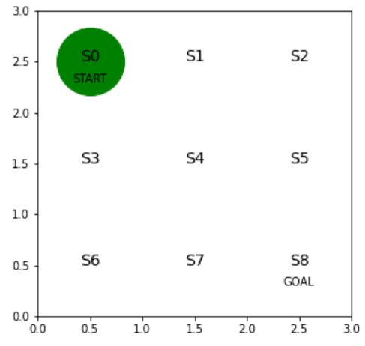
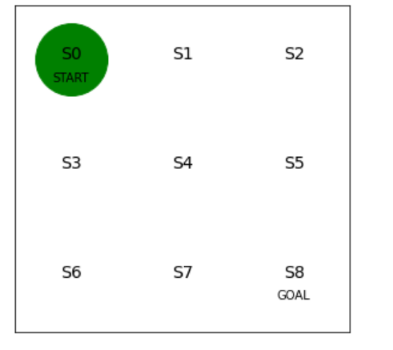
미로 그리기

Slide 26
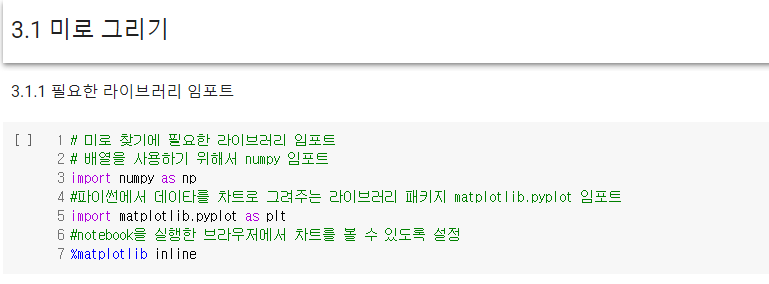
미로 그리기 전체 코드

Slide 27
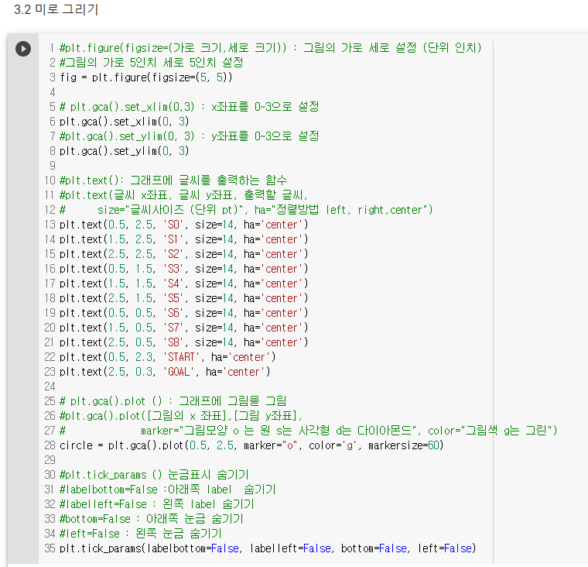

미로 그리기 전체 코드

Slide 28
3.2 랜덤하게 미로 찾기
43

Slide 29
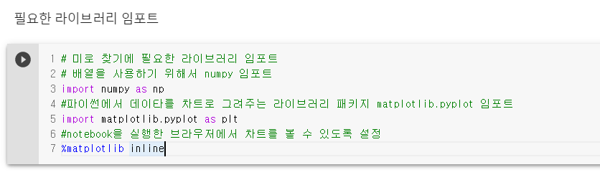
랜덤하게 미로 찾기

Slide 30
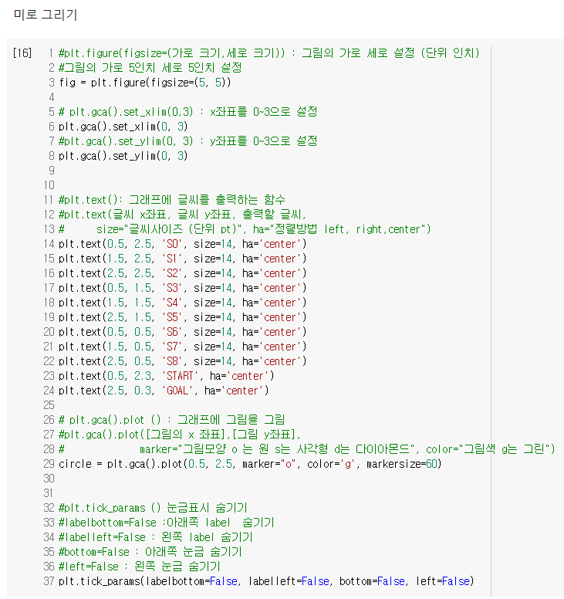
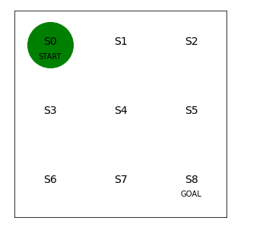
랜덤하게 미로 찾기

Slide 31
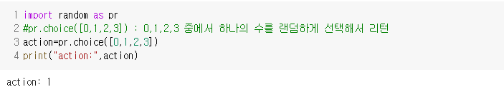
랜덤하게 미로 찾기

Slide 32
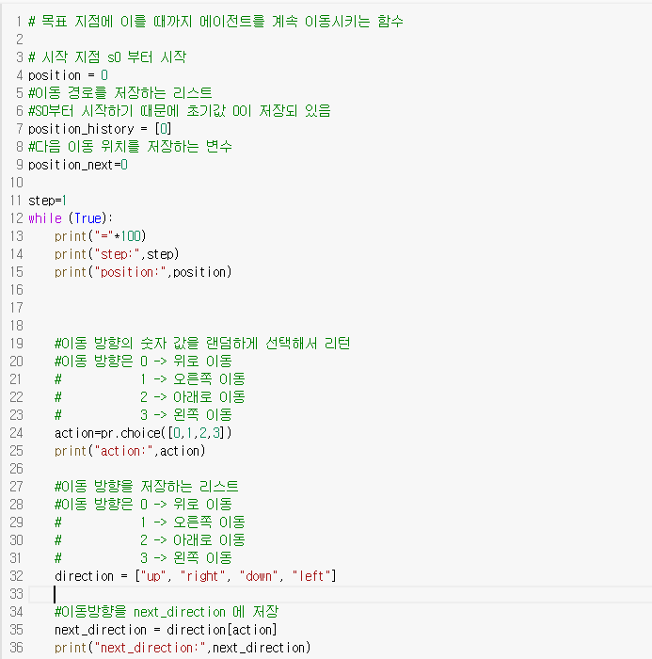
랜덤하게 미로 찾기
actio에 따른 이동 방향 리턴 action==0 -> up action==1 -> right
action==2 -> down action==3 -> left

Slide 33
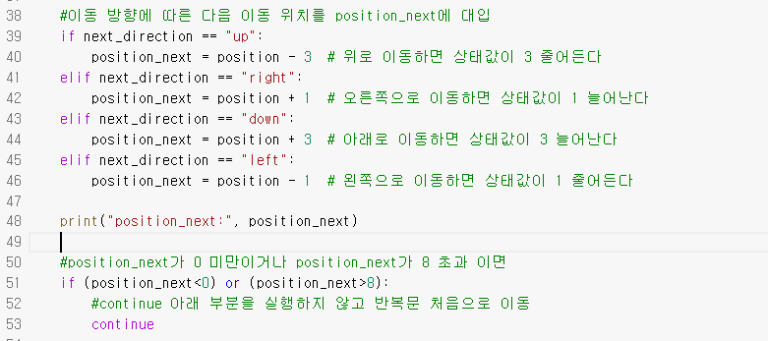
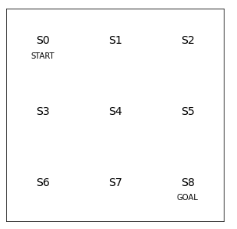
랜덤하게 미로 찾기
position==4 가정
next_position=1
next_position=5
next_position=7
next_position=3

Slide 34
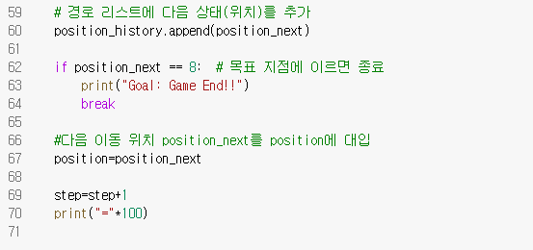
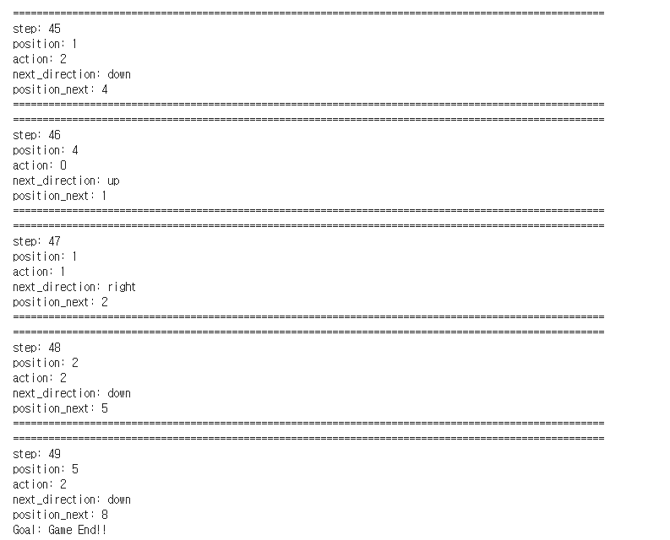
랜덤하게 미로 찾기
50번 만에 목표 도착

Slide 35
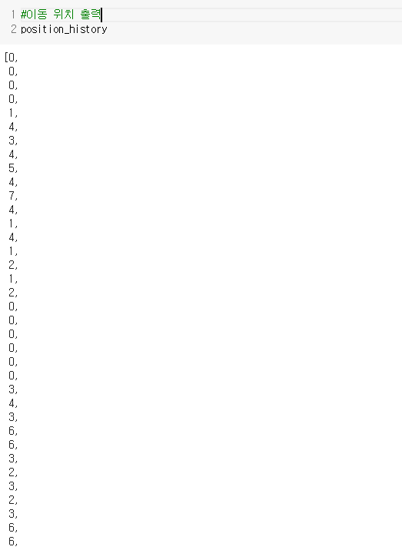
랜덤하게 미로 찾기

Slide 36
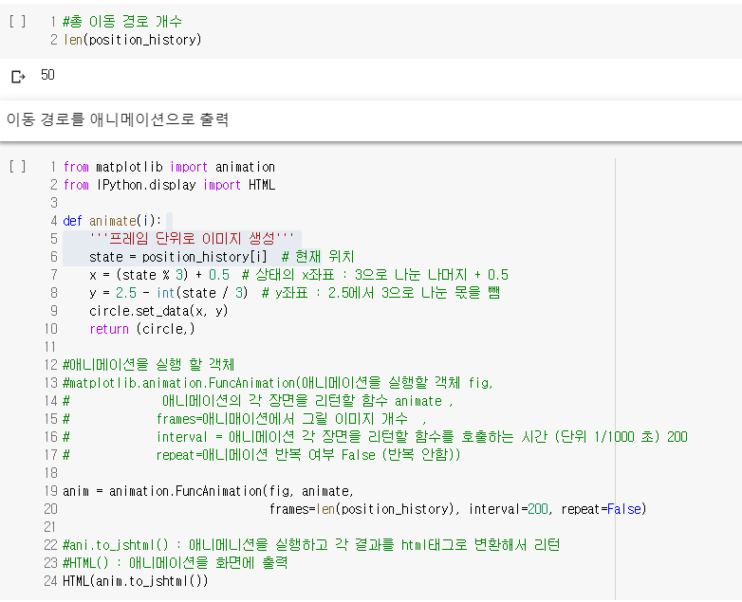
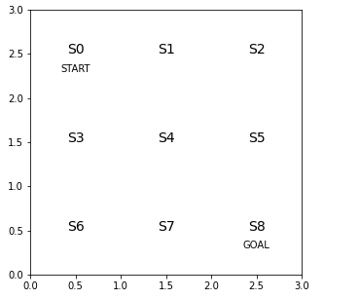
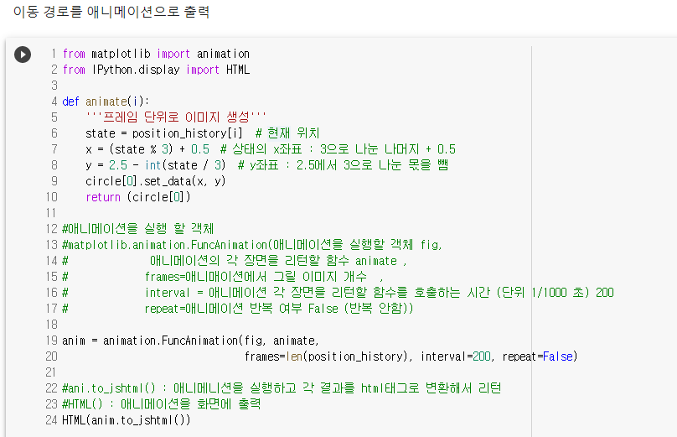
랜덤하게 미로 찾기
state==4 가정
x=(4%3)+0.5=1.5
y=2.5-int(4/3)=2.5-1=1.5
x,y 위치로 원을 이동하고 원 리턴
0.2초 마다 animate 함수 호출
호출 할때마다 animate 함수의 매개변수 i는
1씩 증가

Slide 37
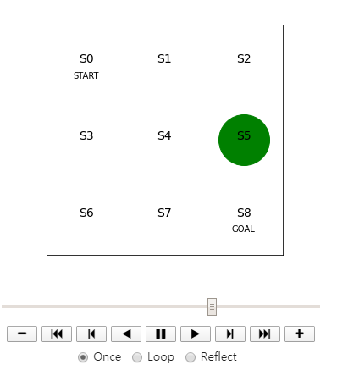
랜덤하게 미로 찾기
애니 메이션 실행

Slide 38
랜덤하게 미로 찾기 전체 코드

Slide 39
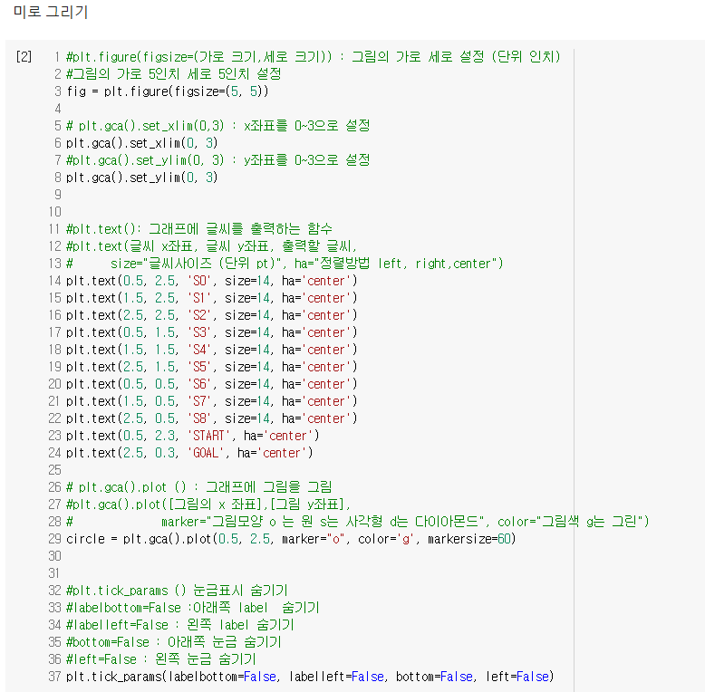
랜덤하게 미로 찾기 전체 코드

Slide 40
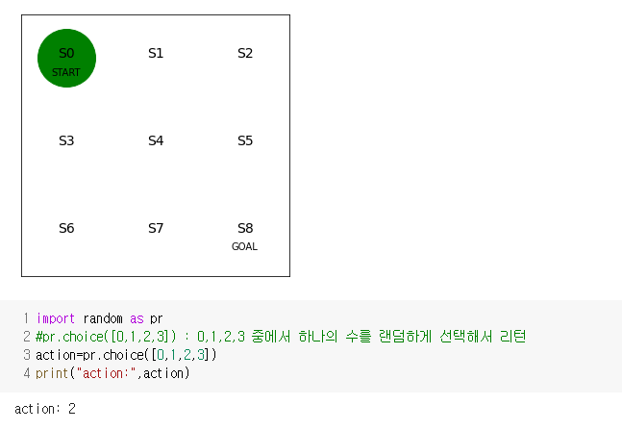
랜덤하게 미로 찾기 전체 코드

Slide 41
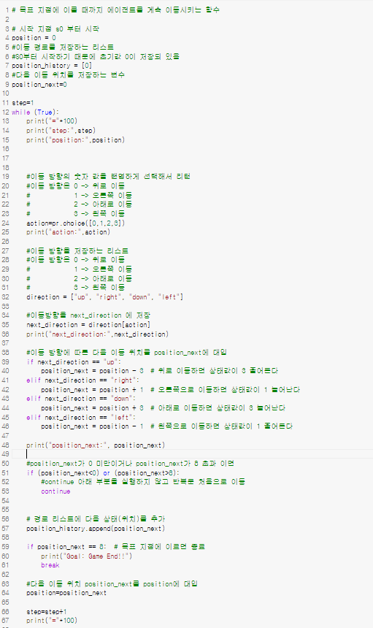
랜덤하게 미로 찾기 전체 코드

Slide 42
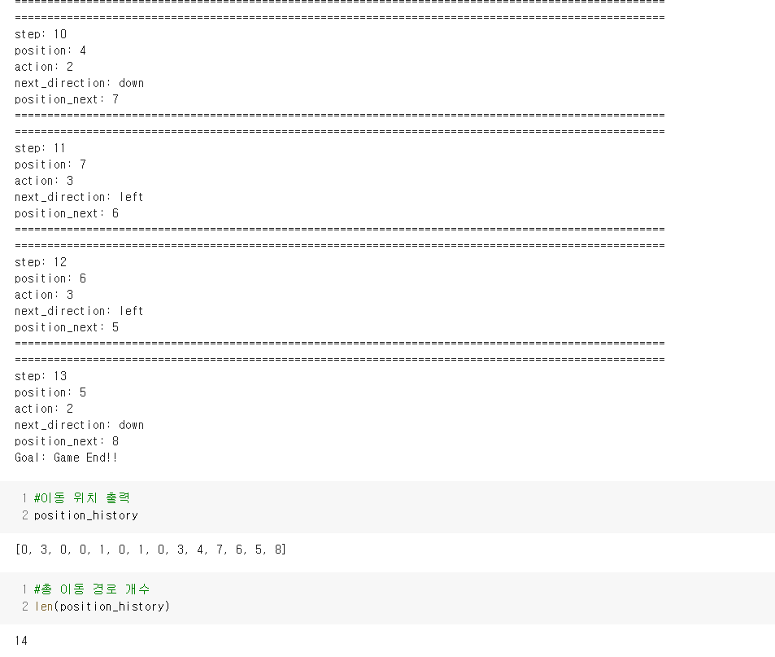
랜덤하게 미로 찾기 전체 코드

Slide 43
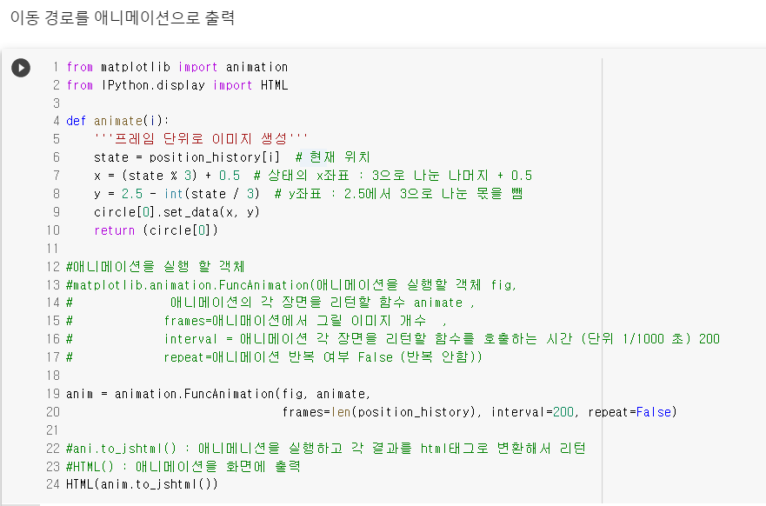
랜덤하게 미로 찾기 전체 코드

Slide 44
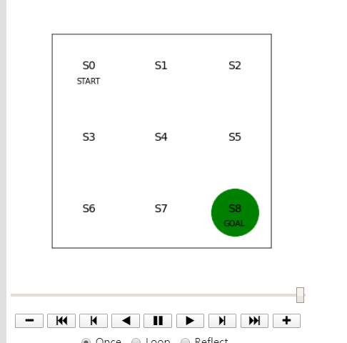
랜덤하게 미로 찾기 전체 코드

Slide 45
3.3 Frozen Lake
43

Slide 46
3.3.1 Frozen Lake 실습 환경
43

Slide 47
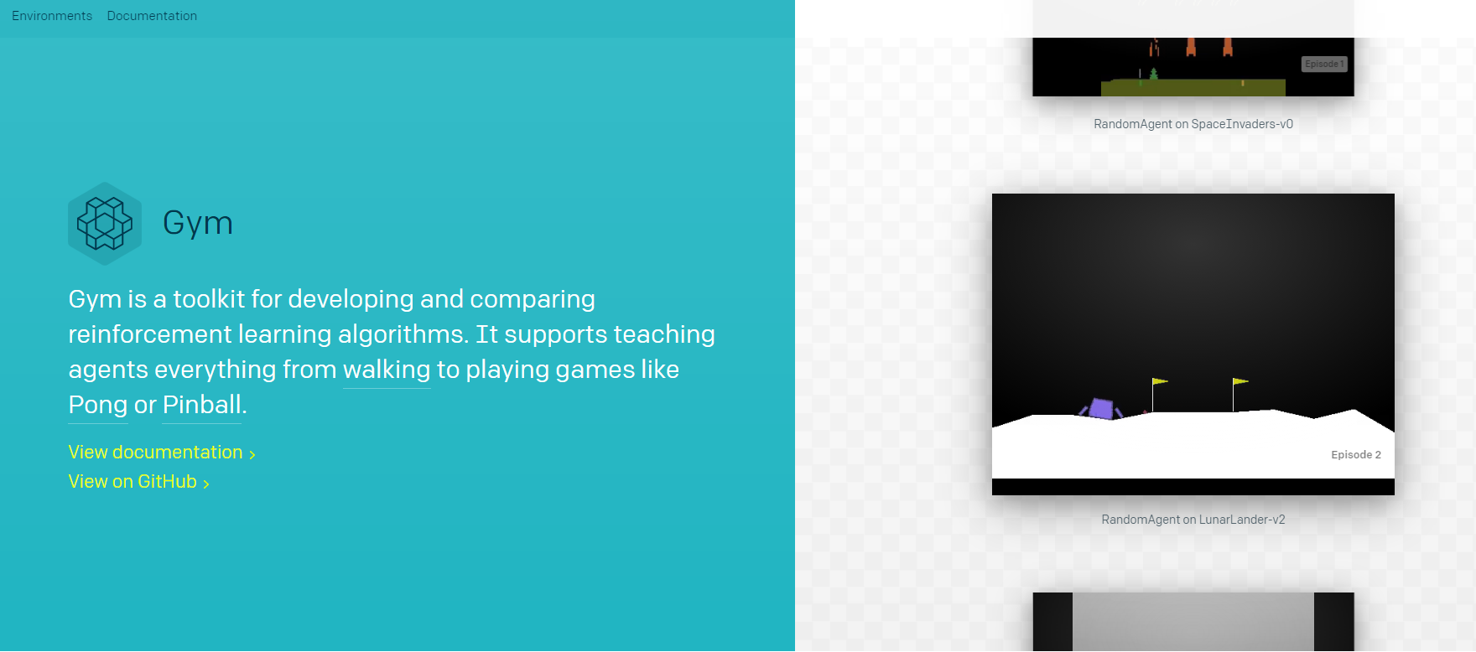
Frozen Lake 실습 환경
https://gym.openai.com/
강화 학습 알고리즘을 쉽게 구현 할 수 있도록 제공하는 프레임워크

Slide 48
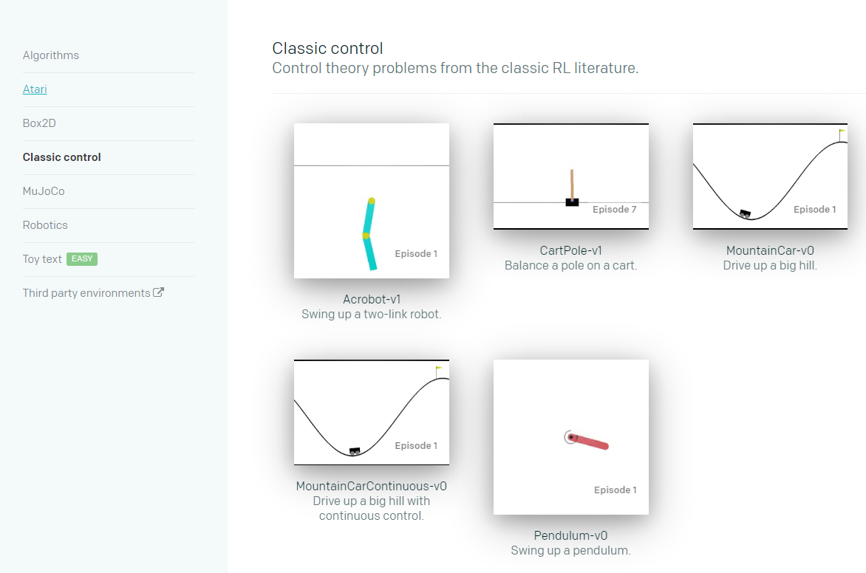
Frozen Lake 실습 환경

Slide 49
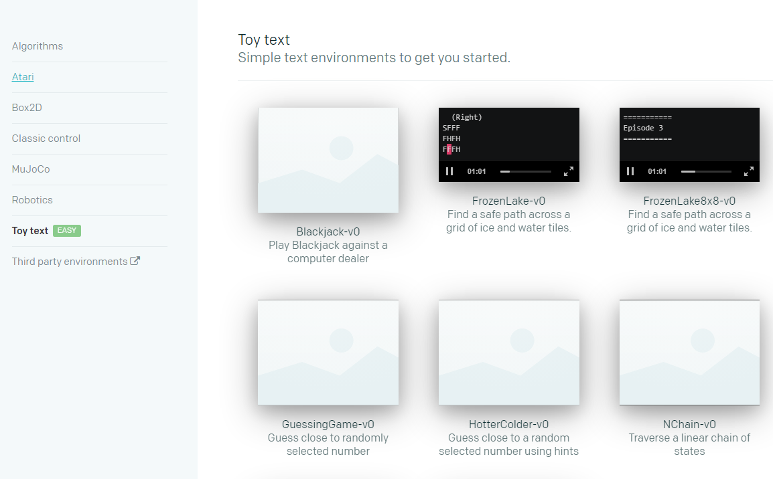
Frozen Lake 실습 환경

Slide 50
3.3.2 Frozen Lake
43

Slide 51
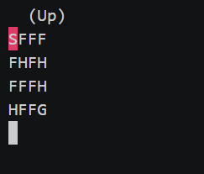
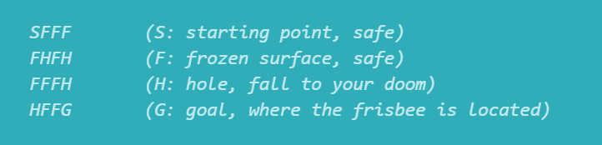

Frozen Lake
얼은 호수위를 걷는 게임으로 시작점부터 목표까지 호수위를 걷는 게임
좌 우 위 아래로 이동해서 목표까지 이동하는 게임
H (hole) 에 빠지거나 G (Goal) 에 도달하면 게임 종료

Slide 52

Frozen Lake

Slide 53

Frozen Lake

Slide 54


Frozen Lake

Slide 55

Frozen Lake
아래로 이동
position: 2번째줄 1번째 칸 4
reward: 0
done: False
아래로 이동
position: 3번째줄 1번째 칸 8
reward: 0
done: False
오른쪽 이동
position: 4번째줄 4번째 칸 15
reward: 1 (Goal에 도달)
done: True (Goal에 도달)

Slide 56
4. Q 함수를 이용한 강화 학습
43

Slide 57
4.1 Q 함수를 이용한 강화 학습
43

Slide 58

Q 함수

Slide 59

Q 함수

Slide 60

Q 함수

Slide 61

벨만 방정식(Bellman equation)

Slide 62
4.2 Q 함수를 이용한 미로 찾기
43

Slide 63

Q함수를 이용한 미로 찾기
0
0
0
처음에는 Q테이블이 0으로 초기화 되어 있음
0
0
0
0
0
0
0
0
0
0
0
0
0
0
0
0
0
0
0
0
0
0
0
0
0
0
0
0
0
0
0
0
0

Slide 64
Q함수를 이용한 미로 찾기
0
0
0
0
0
0
0
0
0
0
0
0
0
0
0
0
0
0
0
0
0
0
0
1
랜덤하게 이동하다 다음 위치가
GOAL이면 GOAL로 이동하는 칸의 방향에 1대입
0
0
0
0
0
0
0
0
0
0
0
0

Slide 65
Q함수를 이용한 미로 찾기
0
0
0
0
0
0
0
0
0
0
0
0
다음번 이동할 위치가 S5인 방향(오른쪽)
에는 다음번 위치 S5의 최대값 대입
0
0
0
0
0
0
1
0
0
0
0
1
0
0
0
0
0
0
0
0
0
0
0
0

Slide 66
Q함수를 이용한 미로 찾기
0
0
0
0
0
0
0
0
0
0
1
0
다음번 이동할 위치가 S4인 방향(아래쪽)
에는 다음번 위치 S4의 최대값 대입
0
0
0
0
0
0
1
0
0
0
0
1
0
0
0
0
0
0
0
0
0
0
0
0

Slide 67
Q함수를 이용한 미로 찾기
다음번 이동할 위치가 S1인 방향(오른)
에는 다음번 위치 S1의 최대값 대입
0
0
0
0
1
0
0
0
0
0
1
0
0
0
0
0
0
0
1
0
0
0
0
1
0
0
0
0
0
0
0
0
0
0
0
0

Slide 68
Q함수를 이용한 미로 찾기
Q테이블 완성
S0부터 1이 채워진 방향대로 이동하면
미로를 찾을 수 있음
0
0
0
0
1
0
0
0
0
0
1
0
0
0
0
0
0
0
1
0
0
0
0
1
0
0
0
0
0
0
0
0
0
0
0
0

Slide 69
Q함수를 이용한 미로 찾기

Slide 70
랜덤하게 미로 찾기 전체 코드

Slide 71
Q함수를 이용한 미로 찾기

Slide 72

Q함수를 이용한 미로 찾기

Slide 73

Q함수를 이용한 미로 찾기
S0
S1
S2
S3
S4
S5
S6
S7
"up", "right", "down", "left"

Slide 74


Q함수를 이용한 미로 찾기
"up", "right", "down", "left"
position==5 일때
m=np.amax(Q[position,:]) 은 최대값 1
action=np.argmax(Q[position, :]) 은 최대값이 저장
된 인덱스 2을 action에 대입
action 2은 아래로 이동
position==1 일때
m=np.amax(Q[position,:]) 은 최대값 0
action=pr.choice([0,1,2,3]) 0,1,2,3
중 랜덤하게 하나를 선택해서 action에 대입

Slide 75

Q함수를 이용한 미로 찾기

Slide 76


Q함수를 이용한 미로 찾기
position==5 action=2(down) 일때
position_next가 8이면
Q[position(5),action(2)]에 1 대입
1
1
1
position==4 action=2(down) 일때
position_next가 7 이면
Q[position_next(7),:] 의 최대값 1을 Q[position(4),action(2)에 대입

Slide 77

Q함수를 이용한 미로 찾기

Slide 78


Q함수를 이용한 미로 찾기
S0
S1
S2
S3
S4
S5
S6
S7
"up", "right", "down", "left"

Slide 79

Q함수를 이용한 미로 찾기
S0
S1
S2
S3
S4
S5
S6
S7
"up", "right", "down", "left"
position==0
np.argmax(Q[0, :]) : 최대값의 인덱스를 리턴하므로 action=2 (down)
position==3
np.argmax(Q[3, :]) : 최대값의 인덱스를 리턴하므로 action=1 (right)

Slide 80

Q함수를 이용한 미로 찾기

Slide 81

Q함수를 이용한 미로 찾기

Slide 82

Q함수를 이용한 미로 찾기

Slide 83

Q함수를 이용한 미로 찾기 전체 코드

Slide 84

Q함수를 이용한 미로 찾기 전체 코드

Slide 85

Q함수를 이용한 미로 찾기 전체 코드

Slide 86

Q함수를 이용한 미로 찾기 전체 코드

Slide 87

Q함수를 이용한 미로 찾기 전체 코드

Slide 88

Q함수를 이용한 미로 찾기 전체 코드

Slide 89

Q함수를 이용한 미로 찾기 전체 코드

Slide 90

Q함수를 이용한 미로 찾기 전체 코드

Slide 91

Q함수를 이용한 미로 찾기 전체 코드

Slide 92

Q함수를 이용한 미로 찾기 전체 코드

Slide 93
4.3 Q 함수를 이용한 Frozen Lake
43

Slide 94

Q 함수를 이용한 Frozen Lake
0으로 초기화된 Q 테이블 구현

Slide 95

Q 함수를 이용한 Frozen Lake
Goal 에 가기 위한 action 에 reward 1 대입
Goal에 가기위한 오른쪽 action에 1대입
Goal

Slide 96
Q 함수를 이용한 Frozen Lake
Goal 에 가기 위한 action 에 reward 1 대입
오른 쪽으로 이동할때 다음 칸의 최대 값이 나의 값이 됨
1
Goal

Slide 97
Q 함수를 이용한 Frozen Lake
Goal 에 가기 위한 action 에 reward 1 대입
아래로 이동 할때 다음 칸의 최대 값이 나의 값이 됨
1
1
Goal

Slide 98

Q 함수를 이용한 Frozen Lake
Goal 에 가기 위한 action 에 reward 1 대입

Slide 99

Q 함수를 이용한 Frozen Lake

Slide 100

Q 함수를 이용한 Frozen Lake

Slide 101


Q 함수를 이용한 Frozen Lake
왼쪽,아래,오른쪽,위

Slide 102

Q 함수를 이용한 Frozen Lake

Slide 103

Q 함수를 이용한 Frozen Lake
게임이 실패 했기 때문에 Q에는 0이 저장되 있음

Slide 104

Q 함수를 이용한 Frozen Lake

Slide 105

Q 함수를 이용한 Frozen Lake
왼쪽,아래,오른쪽,위

Slide 106

Q 함수를 이용한 Frozen Lake

Slide 107

Q 함수를 이용한 Frozen Lake

Slide 108



Q 함수를 이용한 Frozen Lake
왼쪽,아래,오른쪽,위

Slide 109

Q 함수를 이용한 Frozen Lake

Slide 110

Q 함수를 이용한 Frozen Lake
1
1
1
1
왼쪽,아래,오른쪽,위

Slide 111

Q 함수를 이용한 Frozen Lake

Slide 112

Q 함수를 이용한 Frozen Lake

Slide 113

Q 함수를 이용한 Frozen Lake
학습이 끝났으므로 한번에 길을 잘 찾아감

Slide 114
5. Exploration and Discounted Reward
43

Slide 115
5.1 Exploration and Discounted Reward
43

Slide 116
Exploration and Discounted Reward
최대값이 저장된 방향으로 이동하기 때문에 1이 저장되면 해당 방향으로만 이동
임의로 1이 저장된 방향이 아닌 다른 방향으로 이동도 하도록 설정
1
1
1
1

Slide 117

Exploration and Discounted Reward
처음에는 랜덤하게 액션을 선택하고 횟수가 거듭되면 랜덤하게 선택하는것을 줄이고 Q테이블에서 action 선택

Slide 118
Exploration and Discounted Reward
값을 저장 할때 다음 position 에 저장된 값 *0.99 를 저장해서 경로가 길어 질 수록 작은 값이 저장되도록 설정
첫번째 셀에서 아래로 갈때가 경로가 더 짧아서 더 큰값이 저장되 있음
Q테이블에서 최대 값이 저장된 방향으로 이동함으로 아래로 이동함
0.931 *0.99
=0.922
0.912*0.99
=0.90
0.922 *0.99
=0.912
0.931 *0.99
=0.922
0.97*0.99
=0.931
0.97*0.99
=0.931
0.9801*0.99
=0.97
0.99*0.99
=0.9801
0.9801*0.99
=0.97
0.99*0.99
=0.9801
1*0.99
=0.99
1*0.99
=0.99

Slide 119
5.2 Exploration and Discounted Reward
미로 찾기
43

Slide 120
Exploration and Discounted Reward 미로 찾기
0
0
0
처음에는 Q테이블이 0으로 초기화 되어 있음
0
0
0
0
0
0
0
0
0
0
0
0
0
0
0
0
0
0
0
0
0
0
0
0
0
0
0
0
0
0
0
0
0

Slide 121
Exploration and Discounted Reward 미로 찾기
0
0
0
0
0
0
0
0
0
0
0
0
0
0
0
0
0
0
0
0
0
0
0
1
랜덤하게 이동하다 다음 위치가
GOAL이면 GOAL로 이동하는 칸의 방향에 1대입
0
0
0
0
0
0
0
0
0
0
0
0

Slide 122
Exploration and Discounted Reward 미로 찾기
0
0
0
dis=0.99
Q[position,action]=dis*np.amax(Q[position_next, :])
0
0
0
0
0
0
0
0
position=4
position_next=5
Q[4,1]=dis*np.amax(Q[5, :])
=0.99*1
= 0.99
0
0
0
0
0
0
0
1*0.99
=0.99
0
0
0
0
1
0
0
0
0
0
0
0
0
0
0
0
0

Slide 123
Exploration and Discounted Reward 미로 찾기
0
0
0
dis=0.99
Q[position,action]=dis*np.amax(Q[position_next, :])
0
0
0
0
0
0
0.99*0.99
=0.9801
position=1
position_next=4
Q[1,2]=dis*np.amax(Q[4, :])
=0.99*0.99
= 0.9801
0
0
0
0
0
0
0
0
1*0.99
=0.99
0
0
0
0
1
0
0
0
0
0
0
0
0
0
0
0
0

Slide 124
Exploration and Discounted Reward 미로 찾기
0
0
0
dis=0.99
Q[position,action]=dis*np.amax(Q[position_next, :])
0
0.99*0.9801
=0.970299
0
0
0
0
0.99*0.99
=0.9801
position=0
position_next=1
Q[0,1]=dis*np.amax(Q[4, :])
=0.99*0.9801
= 0.970299
0
0
0
0
0
0
0
0
1*0.99
=0.99
0
0
0
0
1
0
0
0
0
0
0
0
0
0
0
0
0

Slide 125
Exploration and Discounted Reward 미로 찾기
0
0
0
0
0.99*0.9801
=0.970299
0
0
0
0
0.99*0.99
=0.9801
0
0
0
0
0
0
0
0
1*0.99
=0.99
0
0
0
0
1
0
0
0
0
0
0
1
0
0
0
0
0
랜덤하게 이동하다 다음 위치가
GOAL이면 GOAL로 이동하는 칸의 방향에 1대입

Slide 126
Exploration and Discounted Reward 미로 찾기
0
0
0
dis=0.99
Q[position,action]=dis*np.amax(Q[position_next, :])
0
0.99*0.9801
=0.970299
0
0
0
0
0.99*0.99
=0.9801
0
0
0
0
0
0
0
0
1*0.99
=0.99
0
0
0
0
1
0
position=6
position_next=7
Q[6,1]=dis*np.amax(Q[7, :])
=0.99*1
= 0.99
0
0
0
1*0.99
=0.99
0
0
0
1
0
0
0

Slide 127
Exploration and Discounted Reward 미로 찾기
0
0
0
dis=0.99
Q[position,action]=dis*np.amax(Q[position_next, :])
0
0.99*0.9801
=0.970299
0
0
0
0
0.99*0.99
=0.9801
0
0
0
0
0
0
0
0
1*0.99
=0.99
0
0
0.99*0.99
=0.9801
1
position=3
position_next=6
Q[3,2]=dis*np.amax(Q[7, :])
=0.99*0.99
=0.9801
0
0
0
0
0
1*0.99
=0.99
0
0
0
1
0
0
0

Slide 128
Exploration and Discounted Reward 미로 찾기
0
0
0
dis=0.99
Q[position,action]=dis*np.amax(Q[position_next, :])
0
0.99*0.9801
=0.970299
0
0
0
0
0.99*0.99
=0.9801
0
0
0
0
0
0
0
0.99*0.9801
=0.970299
1*0.99
=0.99
0
0
0.99*0.99
=0.9801
1
position=4
position_next=3
Q[4,3]=dis*np.amax(Q[7, :])
=0.99*0.9801
=0.970299
0
0
0
0
0
1*0.99
=0.99
0
0
0
1
0
0
0

Slide 129
Exploration and Discounted Reward 미로 찾기
0
0
0
최대 값이 저장된 방향으로 이동하면
최단 거리 경로로 이동 가능
0
0.99*0.9801
=0.970299
0
0
0
0
0.99*0.99
=0.9801
최단 거리가 아닌 경우에는 적은 값이 저장
0
0
0
0
0
0
0
0.99*0.9801
=0.970299
1*0.99
=0.99
0
0
0.99*0.99
=0.9801
1
0
0
0
0
0
1*0.99
=0.99
0
0
0
1
0
0
0

Slide 130
Exploration and Discounted Reward 미로 찾기

Slide 131
Q함수를 이용한 미로 찾기 전체 코드

Slide 132
Q함수를 이용한 미로 찾기 전체 코드

Slide 133
Exploration and Discounted Reward 미로 찾기

Slide 134

Exploration and Discounted Reward 미로 찾기

Slide 135

Exploration and Discounted Reward 미로 찾기

Slide 136

Exploration and Discounted Reward 미로 찾기

Slide 137

Exploration and Discounted Reward 미로 찾기

Slide 138


Exploration and Discounted Reward 미로 찾기
S0
S1
S2
S3
S4
S5
S6
S7
"up", "right", "down", "left"

Slide 139

Exploration and Discounted Reward 미로 찾기

Slide 140

Exploration and Discounted Reward 미로 찾기

Slide 141

Exploration and Discounted Reward 미로 찾기

Slide 142

Exploration and Discounted Reward 미로 찾기

Slide 143

Exploration and Discounted Reward 미로 찾기

Slide 144

Exploration and Discounted Reward 미로 찾기 전체 코드

Slide 145

Exploration and Discounted Reward 미로 찾기 전체 코드

Slide 146

Exploration and Discounted Reward 미로 찾기 전체 코드

Slide 147

Exploration and Discounted Reward 미로 찾기 전체 코드

Slide 148

Exploration and Discounted Reward 미로 찾기 전체 코드

Slide 149

Exploration and Discounted Reward 미로 찾기 전체 코드

Slide 150

Exploration and Discounted Reward 미로 찾기 전체 코드

Slide 151

Exploration and Discounted Reward 미로 찾기 전체 코드

Slide 152

Exploration and Discounted Reward 미로 찾기 전체 코드

Slide 153

Exploration and Discounted Reward 미로 찾기 전체 코드

Slide 154

Exploration and Discounted Reward 미로 찾기 전체 코드

Slide 155
5.2 Exploration and Discounted Reward
Frozen Lake
43

Slide 156

Exploration and Discounted Reward Frozen Lake

Slide 157

Exploration and Discounted Reward Frozen Lake

Slide 158

Exploration and Discounted Reward Frozen Lake

Slide 159

Exploration and Discounted Reward Frozen Lake

Slide 160

Exploration and Discounted Reward Frozen Lake
수정된 부분
계속

Slide 161

Exploration and Discounted Reward Frozen Lake
수정된 부분
계속
값을 저장 할때 다음 positio에 저장된 값 *0.99 를 저장해서 경로가 길어 질 수록 작은 값이 저장되도록 설정
첫번째 셀에서 아래로 갈때가 경로가 더 짧아서 더 큰값이 저장되 있음
Q테이블에서 최대 값이 저장된 방향으로 이동함으로 아래로 이동함
0.931 *0.99
=0.922
0.912*0.99
=0.90
0.922 *0.99
=0.912
0.931 *0.99
=0.922
0.97*0.99
=0.931
0.97*0.99
=0.931
0.9801*0.99
=0.97
0.99*0.99
=0.9801
0.9801*0.99
=0.97
0.99*0.99
=0.9801
1*0.99
=0.99
1*0.99
=0.99

Slide 162

Exploration and Discounted Reward Frozen Lake

Slide 163

Exploration and Discounted Reward Frozen Lake

Slide 164

Exploration and Discounted Reward Frozen Lake

Slide 165

Exploration and Discounted Reward Frozen Lake

Slide 166

Exploration and Discounted Reward Frozen Lake

Slide 167

Exploration and Discounted Reward Frozen Lake

Slide 168

Exploration and Discounted Reward Frozen Lake

Slide 169
6 랜덤환경에서 강화학습
43

Slide 170
6.1 랜덤환경에서 Frozen Lake -1
43

Slide 171

랜덤환경에서 Frozen Lake -1
미끄럼 모드를 True 로 설정하면 얼음판에서 미끄러져서 원하는 방향으로 이동 할 수 없음
오른쪽 이동을 입력 했으나 미끄러져서 이동 못합
오른쪽 이동을 입력 했으나 미끄러져서 Hole에 빠짐
게임 종료

Slide 172

랜덤환경에서 Frozen Lake -1
미끄럼 모드 설정

Slide 173

랜덤환경에서 Frozen Lake -1

Slide 174

랜덤환경에서 Frozen Lake -1

Slide 175

랜덤환경에서 Frozen Lake -1
추가된 부분
추가된 부분
계속

Slide 176

랜덤환경에서 Frozen Lake -1
수정된 부분
수정된 부분

Slide 177

랜덤환경에서 Frozen Lake -1

Slide 178

랜덤환경에서 Frozen Lake -1

Slide 179

랜덤환경에서 Frozen Lake -1 -추가됨
성공함 (Goal에 도달)
대부분 실패(Goal에 도달 못함)

Slide 180

랜덤환경에서 Frozen Lake -1 추가됨
성공 (Goal에 도달) 횟수

Slide 181

랜덤환경에서 Frozen Lake -1 추가됨

Slide 182

랜덤환경에서 Frozen Lake -1 추가됨

Slide 183
6.2 랜덤환경에서 Frozen Lake -2
43

Slide 184

랜덤환경에서 Frozen Lake -2
미끄러짐 효과 때문에 원하는 방향으로 이동하지 못하는 경우가 있음
action 값
0 (left), 1 (down), 2(right), 3(up)
미끄러짐 모드에서 prob는 입력한 action이
실행되지 않고 미끄러질 확률
action중에서 33.33 % 즉 3번중 한번은 입력한
action 대신에 미끄러져서 다른 actio이 실행
action 중 66.66%는 입력한 action이 실행
입력한 대로 up 이동
left 입력 했으나 up으로 이동

Slide 185
랜덤환경에서 Frozen Lake -2
미끄러지기 때문에 최단 경로는 의미가 없음(최단 경로로 가려고 명령을 입력해도 미끄러 져서 거기로 못감)
3번 action을 입력하면 1번 정도 미끄러 지기 때문에 Goal에서 먼 위치는 Goal로 가기까지 미끄러 질 횟수가 더 높기 때문에 가중치로 값을 감소시킴
Weight=0.99
0.912*0.99
=0.90
0.922 *0.99
=0.912
0.931 *0.99
=0.922
0.97*0.99
=0.931
0.9801*0.99
=0.97
0.99*0.99
=0.9801
1*0.99
=0.99
이게 더 좋음

Slide 186
랜덤환경에서 Frozen Lake -2
어떤 위치로 이동했는데 미끄러져서 이동 한 것일수도 있고 입력한 action 대로 이동 한 것일 수도 있음
같은 위치에서 down 이라는 action 을 입력 했으나 up 이 실행
Q[position,action]=reward+dis* np.max(Q[new_position, :])
왼쪽 아래 오른쪽 위
0 0 0.99 0
Q[new_position]
Q[position,action]=reward+dis* np.max(Q[new_position, :])
=0 + 0.99*0.99= 0.9801
0 0.9801 0 0
Q[position]
아래 칸에 0.9603 이 대입되는게
올바른 값이나 미끄러진값 0.9801 대입
Q[position,action]=reward+dis* np.max(Q[new_position, :])
=0 + 0.99*0.97= 0.9603
0.1 0. 0.97 0.2
Q[new_position]

Slide 187
랜덤환경에서 Frozen Lake -2
np.max(Q[new_position, :]) 가 action 대로 이동한 값인지 완전히 신뢰하기 어려움
np.max(Q[new_position, :]) 의 데이터를 반영하되 일부만 반영 하고 기존 Q[position,action] 의 정보도 일부 남겨둠
learning_rate=0.85
(1-learning_rate)*Q[position,action]+learning_rate*(reward+weight* np.max(Q[new_position, :]))
기존 데이터는 1-learning_rate반영
learning_rate를 곱해서 reward+다음위치를 업데이트함

Slide 188
랜덤환경에서 Frozen Lake -2
어떤 위치로 이동했는데 미끄러져서 이동 한 것일수도 있고 입력한 action 대로 이동 한 것일 수도 있음
같은 위치에서 down 이라는 action 을 입력 했으나 up 이 실행
learning_rate=0.85
(1-learning_rate)*Q[position,action]+learning_rate*(reward+weight* np.max(Q[new_position, :]))
기존 데이터는 1-learning_rate반영
learning_rate를 곱해서 reward+다음위치를 업데이트함
왼쪽 아래 오른쪽 위
0 0 0.99 0
Q[new_position]
(1-learning_rate)*Q[position,action]+learning_rate*(reward+weight* np.max(Q[new_position, :]))
=(1-0.85)*0.9603+0.85*(0+0.99*0.99)=0.833085‬
0.833085 로 수정
0 0.9603 0 0
Q[position]
66% 는 입력한 action 대로 실행하기 때문에 기존값 0.9603 이 올바른 값일
확률은 66% -> 기존 값도 일부 반영하고 이동할 다음 위치의 값도 일부 반영
0.1 0. 0.97 0.2
Q[new_position]

Slide 189


랜덤환경에서 Frozen Lake -2
Noise를 이용해서 기존 Q테이블이 아닌 Exploration을 더 많이 하도록 설정
noise 더하기 전의 Q 배열의 최대값은 0.3976167 이므로
최대값이 저장된 action=0 (left) 가 선택되야 하나
noise를 더한 결과 최대값이 -0.01903532 가 되서 최대 값이
저장된 action=3 (up) 이 수행됨

Slide 190

랜덤환경에서 Frozen Lake -2

Slide 191

랜덤환경에서 Frozen Lake -2

Slide 192

랜덤환경에서 Frozen Lake -2

Slide 193

랜덤환경에서 Frozen Lake -2
계속

Slide 194

랜덤환경에서 Frozen Lake -2
계속

Slide 195

랜덤환경에서 Frozen Lake -2

Slide 196

랜덤환경에서 Frozen Lake -2

Slide 197

랜덤환경에서 Frozen Lake -2

Slide 198

랜덤환경에서 Frozen Lake -2

Slide 199

랜덤환경에서 Frozen Lake -2

Slide 200

랜덤환경에서 Frozen Lake -2

Slide 201

랜덤환경에서 Frozen Lake -2

Slide 202

랜덤환경에서 Frozen Lake -2

Slide 203
6.3 Cart Pole
43

Slide 204

Cart Pole
최대한 오랫동안 Pole 을 세우는 게임
Cart와 Pole은 자유로운 Joint로 연결 되어 있어서 Pole이 Joint를 중심으로 자유롭게 회전
중력이 작용하고 있어서 가만히 놔두면 Pole은 밑으로 떨어짐
cart를 왼쪽 (0) 아니면 오른쪽(1)으로 움직여서 pole을 세워 놓는 게임
Reward는 pole이 세워 져 있으면 1 게임이 종료되면 0
Pole이 수직에서 15도 떨어지거나 가운데로부터 2.4units 만큼 떨어지면 게임 종료

Slide 205


Cart Pole

Slide 206

Cart Pole

Slide 207


Cart Pole

Slide 208

Cart Pole

Slide 209

Cart Pole

Slide 210

Cart Pole
Pole의 각도가 15도가 넘어가서 게임 종료
게임이 종료 되서 reward가 0

Slide 211

Cart Pole

Slide 212

Cart Pole
0.5 초마다 함수를 호출해서 애니메이션 실행

Slide 213

Cart Pole
애니메이션 시작

Slide 214
6.4 Cart Pole Q 배열 만들기
43

Slide 215




Q 함수를 이용한 Cart Pole
0으로 초기화된 Q 테이블 구현
Q테이블은 x, $θ,$_dx/dt,$dθ/dt$입력 일때 기존에 실행한 Action이 저장되는 배열
x
$$θ$$
dx/dt
$$dθ/dt$$

Slide 216

Q 함수를 이용한 Cart Pole

Slide 217

Q 함수를 이용한 Cart Pole

Slide 218




Q 함수를 이용한 Cart Pole
x
$$θ$$
dx/dt
X는 3가지로 나눠서 Q배열에 저장
$$θ\text{는 }\text{3}\text{가지로 나눠서 }\text{Q}\text{배열에 저장}$$
dx/dt $\text{는 }\text{5}\text{가지로 나눠서 }\text{Q}\text{배열에 저장}$
$dθ/dt$ $\text{는 }\text{5}\text{가지로 나눠서 }\text{Q}\text{배열에 저장}$
$$dθ/dt$$

Slide 219

Q 함수를 이용한 Cart Pole

Slide 220

Q 함수를 이용한 Cart Pole

Slide 221

Q 함수를 이용한 Cart Pole

Slide 222


Q 함수를 이용한 Cart Pole

Slide 223

Q 함수를 이용한 Cart Pole

Slide 224

Q 함수를 이용한 Cart Pole

Slide 225

Q 함수를 이용한 Cart Pole

Slide 226

Q 함수를 이용한 Cart Pole

Slide 227

Q 함수를 이용한 Cart Pole

Slide 228
6.5 랜덤환경에서 Cart Pole
43

Slide 229

랜덤환경에서 Cart Pole

Slide 230

랜덤환경에서 Cart Pole

Slide 231

랜덤환경에서 Cart Pole

Slide 232



랜덤환경에서 Cart Pole
x
$$θ$$
dx/dt
$$dθ/dt$$

Slide 233

랜덤환경에서 Cart Pole

Slide 234


랜덤환경에서 Cart Pole
계속

Slide 235

랜덤환경에서 Cart Pole

Slide 236

랜덤환경에서 Cart Pole

Slide 237
랜덤환경에서 Cart Pole

Slide 238

랜덤환경에서 Cart Pole

Slide 239

랜덤환경에서 Cart Pole

Slide 240

랜덤환경에서 Cart Pole

Slide 241

랜덤환경에서 Cart Pole
진행 할수록 random 하게 action을 선택하는
비율 감소

Slide 242

랜덤환경에서 Cart Pole
진행 할수록 random 하게 action을 선택하는
비율 감소

Slide 243

랜덤환경에서 Cart Pole
진행 할수록 learning_rate 감소

Slide 244

랜덤환경에서 Cart Pole
진행 할수록 learning_rate 감소

Slide 245

랜덤환경에서 Cart Pole

Slide 246

랜덤환경에서 Cart Pole
계속

Slide 247

랜덤환경에서 Cart Pole

Slide 248

랜덤환경에서 Cart Pole

Slide 249

랜덤환경에서 Cart Pole
왼쪽
오른쪽

Slide 250

랜덤환경에서 Cart Pole
계속

Slide 251

랜덤환경에서 Cart Pole

Slide 252

랜덤환경에서 Cart Pole

Slide 253

랜덤환경에서 Cart Pole
계속

Slide 254

랜덤환경에서 Cart Pole
Pole이 가운데 고정되서 쓰러 지지 않는것을 알 수 있음

Slide 255
7. 딥러닝 다중 분류

Slide 256




다중 분류
이중분류
분류 하고자 하는 데이터가 0 이나 1중 하나
다중분류
분류하고자 하는 데이터가 여러가지
$\hat{y} 에$서 소수를 리턴
리턴값이 0.5 초과면 1 아니면 0
${\hat{y}}_{1} , {\hat{y}}_{2} , {\hat{y}}_{3}에$서 각각 소수값을 리턴

Slide 257
7.1 다중분류의 활성함수

Slide 258


다중 분류 활성 함수
Softmax 활성 함수
출력값의 합이 1이 되도록 하여 퍼센트를 계산
이미지를 자동차, 비행기,로켓으로 분류 할때 예
활성함수가 sigmoid 일때
자동차가 가장 높은 값이지만 비슷비슷함
-진짜값이 1,0,0 이라고 할때 cost 계산이 어려움
활성함수가 softmax 일때 출력값이 1이 되도록함
가장 값이 높은 자동차의 출력값은 높여서 1에 가깝게 비행기, 로켓은 0에 가깝게함
- 진짜값이 1,0,0 이라고 할때 cost 계산이 비교적 쉬움

Slide 259

소프트맥스
소프트맥스는 총합이 1인 형태로 바꿔서 계산해 주는 함수
합계가 1인 형태로 변환하면 큰 값이 두드러지게 나타나고 작은 값은 더 작아짐
소프트맥스 함수의 원리

Slide 260



소프트맥스 계산
Softmax =

Slide 261
7.2 다중 분류의 cost함수

Slide 262

교차 엔트로피
올바르게 예측 했을때는 cost가 0
틀리게 예측했을때는 cost가 무한대

Slide 263
7.3 다중 분류를 이용한
포유류, 조류 분류

Slide 264
다중 분류를 이용한 포유류 조류 기타 분류
입력값 X
출력값 y
털 x1 | 날개 x2
0 | 0
1 | 0
1 | 1
0 | 0
0 | 1
y1 기타 | y2 포유류 | y3 조류
1 | 0 | 0
0 | 1 | 0
0 | 0 | 1
1 | 0 | 0
0 | 1 | 0

Slide 265

모델 구조
w0(0)
w1(0)
비교
y1
w0(1)
w1(1)
입력값 X
w0(1)
비교
y2
털 x1 | 날개 x2
0 | 0
1 | 0
1 | 1
0 | 0
0 | 1
w1(2)
비교
y3
w0(3)
활성함수 softmax 사용
...
w0(9)
hyperthesis0
hyperthesis1
265

Slide 266
9.4 다중 분류를 이용한
포유류, 조류 분류
(텐서플로)

Slide 267



다중 분류를 이용한 포유류, 조류 분류 (텐서플로)

Slide 268

다중 분류를 이용한 포유류, 조류 분류 (텐서플로)

Slide 269

다중 분류를 이용한 포유류, 조류 분류 (텐서플로)

Slide 270

다중 분류를 이용한 포유류, 조류 분류 (텐서플로)

Slide 271

다중 분류를 이용한 포유류, 조류 분류 (텐서플로)

Slide 272

다중 분류를 이용한 포유류, 조류 분류 (텐서플로)

Slide 273


다중 분류를 이용한 포유류, 조류 분류 (텐서플로)
출력값 y
y1 기타 | y2 포유류 | y3 조류
1 | 0 | 0
0 | 1 | 0
0 | 0 | 1
1 | 0 | 0
0 | 1 | 0
hypothesis1

Slide 274

다중 분류를 이용한 포유류, 조류 분류 (텐서플로)

Slide 275

다중 분류를 이용한 포유류, 조류 분류 (텐서플로)

Slide 276

다중 분류를 이용한 포유류, 조류 분류 (텐서플로)

Slide 277

다중 분류를 이용한 포유류, 조류 분류 (텐서플로)

Slide 278

다중 분류를 이용한 포유류, 조류 분류 (텐서플로)

Slide 279


다중 분류를 이용한 포유류, 조류 분류 (텐서플로)
predict
0
1
2
0
2

Slide 280


다중 분류를 이용한 포유류, 조류 분류 (텐서플로)
y
0
1
2
0
2

Slide 281

다중 분류를 이용한 포유류, 조류 분류 (텐서플로)

Slide 282

다중 분류를 이용한 포유류, 조류 분류 (텐서플로)

Slide 283
7.5 다중 분류를 이용한
포유류, 조류 분류
(케라스)

Slide 284

다중 분류를 이용한 포유류, 조류 분류 (케라스)

Slide 285

다중 분류를 이용한 포유류, 조류 분류 (케라스)

Slide 286

다중 분류를 이용한 포유류, 조류 분류 (케라스)

Slide 287

다중 분류를 이용한 포유류, 조류 분류 (케라스)

Slide 288

다중 분류를 이용한 포유류, 조류 분류 (케라스)

Slide 289

다중 분류를 이용한 포유류, 조류 분류 (케라스)

Slide 290

다중 분류를 이용한 포유류, 조류 분류 (케라스)

Slide 291


다중 분류를 이용한 포유류, 조류 분류 (케라스)
predict
0
1
2
0
2

Slide 292

다중 분류를 이용한 포유류, 조류 분류 (케라스)
y
0
1
2
0
2

Slide 293

다중 분류를 이용한 포유류, 조류 분류 (케라스)

Slide 294
8 딥러닝을 이용한 강화학습
43

Slide 295
8.1 딥러닝을 이용한 강화학습 개요
43

Slide 296


딥러닝 강화 학습
Frozen Lake Q배열
딥러닝은 Q 배열을 만들고 값을 저장하는것
Q 배열을 생성하고 값을 저장하는 것은 어려움 (예: CartPole 게임)
매우 큰 크기의 Q배열이 필요한 경우도 있음
0.1
0.3
0.99
0
$800$x800+ 2color

Slide 297
딥러닝을 이용한 강화 학습
강화학습은 Q배열 만들지 않음
Q배열의 position=14 번째 Cell의 데이터를 예측
w(0)
0.3
w(1)
0
입력값
position=14
[0,0,0,0,0,0,0,0,0,0,0,0,0,0,1,0]
-one hot 인코딩된 16개 데이터
w(3)
0.99
0.1
0.3
0.99
0
w(4)
0.1
position 14의 Q 예측

Slide 298
8.2 딥러닝을 이용한 Frozen Lake (Tensorflow)
43

Slide 299

딥러닝을 이용한 Frozen Lake

Slide 300


딥러닝을 이용한 Frozen Lake

Slide 301

딥러닝을 이용한 Frozen Lake

Slide 302

딥러닝을 이용한 Frozen Lake

Slide 303

딥러닝을 이용한 Frozen Lake
0.3
w(1)
0
입력값
position=14
w(3)
0.99
0.3
0.1
0
0.99
w(4)
0.1
position 14의 Q 예측
predQ
계속

Slide 304

딥러닝을 이용한 Frozen Lake
계속

Slide 305

딥러닝을 이용한 Frozen Lake
0.19
0.39
0.1
0.98
position=14 의 진짜 Q계산
next_position=9 일때
next_position 의 Q 값 nextQ
position=14
계속

Slide 306

딥러닝을 이용한 Frozen Lake

Slide 307

딥러닝을 이용한 Frozen Lake

Slide 308

딥러닝을 이용한 Frozen Lake

Slide 309

딥러닝을 이용한 Frozen Lake

Slide 310

딥러닝을 이용한 Frozen Lake

Slide 311

딥러닝을 이용한 Frozen Lake

Slide 312

딥러닝을 이용한 Frozen Lake
처음에는 실패 했으나 반복 할 수록 성공 확률이 높아짐

Slide 313

딥러닝을 이용한 Frozen Lake

Slide 314

딥러닝을 이용한 Frozen Lake
미로 찾기 성공

Slide 315
8.3 딥러닝을 이용한 Frozen Lake (Keras)
43

Slide 316
딥러닝을 이용한 강화 학습
강화학습은 Q배열 만들지 않음
Q배열의 position=14 번째 Cell의 데이터를 예측
w(0)
0.3
w(1)
0
입력값
position=14
[0,0,0,0,0,0,0,0,0,0,0,0,0,0,1,0]
-one hot 인코딩된 16개 데이터
w(3)
0.99
0.1
0.3
0.99
0
w(4)
0.1
position 14의 Q 예측

Slide 317

딥러닝을 이용한 Frozen Lake (Keras)

Slide 318



딥러닝을 이용한 Frozen Lake (Keras)

Slide 319

딥러닝을 이용한 Frozen Lake (Keras)

Slide 320

딥러닝을 이용한 Frozen Lake (Keras)

Slide 321

딥러닝을 이용한 Frozen Lake (Keras)

Slide 322

딥러닝을 이용한 Frozen Lake (Keras)

Slide 323

딥러닝을 이용한 Frozen Lake (Keras)

Slide 324

딥러닝을 이용한 Frozen Lake (Keras)

Slide 325

딥러닝을 이용한 Frozen Lake (Keras)

Slide 326

딥러닝을 이용한 Frozen Lake (Keras)

Slide 327

딥러닝을 이용한 Frozen Lake (Keras)

Slide 328

딥러닝을 이용한 Frozen Lake (Keras)

Slide 329

딥러닝을 이용한 Frozen Lake (Keras)

Slide 330
8.3 딥러닝을 이용한 Cart Pole
43

Slide 331



딥러닝을 이용한 Cart Pole
w1(0)
w2(0)
w1(1)
w2(1)
w1(1)
w3(0)
x
w2(2)
$$θ$$
w1(3)
dx/dt
w3(1)
$$dθ/dt$$
...
입력 observation
...
w1(63)
w2(32)
predQ
hyperthesis1
hyperthesis2
331

Slide 332

딥러닝을 이용한 Cart Pole

Slide 333

딥러닝을 이용한 Cart Pole

Slide 334



딥러닝을 이용한 Cart Pole
w1(0)
w2(0)
w1(1)
w2(1)
w1(1)
w2(2)
w3(0)
x
$$θ$$
w1(3)
dx/dt
w3(1)
$$dθ/dt$$
입력 observation
...
...
w1(63)
w2(32)
predQ
hyperthesis1
hyperthesis2
334

Slide 335

딥러닝을 이용한 Cart Pole
w1(0)
w2(0)
w1(1)
w2(1)
w1(1)
w2(2)
w3(0)
x
$$θ$$
w1(3)
dx/dt
w3(1)
$$dθ/dt$$
...
...
입력 observation
w1(63)
w2(32)
predQ
hyperthesis1
hyperthesis2
335

Slide 336

딥러닝을 이용한 Cart Pole
w1(0)
w2(0)
w1(1)
w2(1)
w1(1)
w2(2)
w3(0)
x
$$θ$$
w1(3)
dx/dt
w3(1)
$$dθ/dt$$
...
...
입력 observation
w1(63)
w2(32)
predQ
hyperthesis1
hyperthesis2
336

Slide 337

딥러닝을 이용한 Cart Pole

Slide 338



딥러닝을 이용한 Cart Pole
w1(0)
w2(0)
w1(1)
w2(1)
w1(1)
w2(2)
w3(0)
x
$$θ$$
w1(3)
dx/dt
w3(1)
$$dθ/dt$$
입력 observation
...
...
w1(63)
w2(32)
predQ
hyperthesis1
hyperthesis2
338

Slide 339



딥러닝을 이용한 Cart Pole
w1(0)
w2(0)
w1(1)
w2(1)
w1(1)
x
w2(2)
w3(0)
$$θ$$
w1(3)
dx/dt
w3(1)
$$dθ/dt$$
...
...
입력 observation
w1(63)
w2(32)
predQ
hyperthesis1
hyperthesis2
339

Slide 340



딥러닝을 이용한 Cart Pole
w1(0)
w2(0)
w1(1)
w2(1)
w1(1)
x
w2(2)
w3(0)
$$θ$$
w1(3)
dx/dt
w3(1)
$$dθ/dt$$
...
...
입력 observation
w1(63)
w2(32)
predQ
hyperthesis1
hyperthesis2
340

Slide 341

딥러닝을 이용한 Cart Pole
계속

Slide 342

딥러닝을 이용한 Cart Pole
계속

Slide 343

딥러닝을 이용한 Cart Pole
계속

Slide 344

딥러닝을 이용한 Cart Pole
계속

Slide 345

딥러닝을 이용한 Cart Pole

Slide 346

딥러닝을 이용한 Cart Pole

Slide 347

딥러닝을 이용한 Cart Pole
강화 학습이 잘 안되고 있음
: 더 깊은 모델이 필요
: 입력값 사이의 연관 관계가 있음

Slide 348

딥러닝을 이용한 Cart Pole
계속

Slide 349

딥러닝을 이용한 Cart Pole
계속

Slide 350

딥러닝을 이용한 Cart Pole

Slide 351

딥러닝을 이용한 Cart Pole

Slide 352

딥러닝을 이용한 Cart Pole

Slide 353

딥러닝을 이용한 Cart Pole

Slide 354

딥러닝을 이용한 Cart Pole

Slide 355
9 Deep QNetwork
43

Slide 356
9.1 Deep QNetwork
43

Slide 357

Deep Q Network

Slide 358
Deep Q Network
데이터에서 일부만 선택해서 학습을 진행

Slide 359

Deep Q Network
replay_buffer에 모든 정보들을 저장하고 임의로 32개씩 선택해서 학습 진행
임의로 선택

Slide 360
딥러닝을 이용한 Cart Pole
w1(0)
w2(0)
w1(1)
w2(1)
w1(1)
w3(0)
x
w2(2)
$$θ$$
w1(3)
dx/dt
w3(1)
$$dθ/dt$$
...
입력 observation
...
w1(24)
w2(24)
predQ
hyperthesis1
hyperthesis2
360

Slide 361

Deep Q Network

Slide 362


Deep Q Network

Slide 363

Deep Q Network

Slide 364

Deep Q Network
임의로 선택

Slide 365

Deep Q Network

Slide 366

Deep Q Network

Slide 367

Deep Q Network

Slide 368

Deep Q Network

Slide 369

Deep Q Network
계속

Slide 370

Deep Q Network
계속

Slide 371
딥러닝을 이용한 Cart Pole
w1(0)
w2(0)
w1(1)
w2(1)
w1(1)
w3(0)
x
w2(2)
$$θ$$
w1(3)
dx/dt
w3(1)
$$dθ/dt$$
...
입력 observation
...
w1(24)
w2(24)
predQ
hyperthesis1
hyperthesis2
371

Slide 372

Deep Q Network
계속

Slide 373

Deep Q Network
계속

Slide 374

Deep Q Network
계속

Slide 375

Deep Q Network
계속

Slide 376

Deep Q Network
계속

Slide 378

Deep Q Network

Slide 379

Deep Q Network

Slide 380

Deep Q Network

Slide 381

Deep Q Network
계속

Slide 382

Deep Q Network

Slide 383

Deep Q Network

Slide 384

Deep Q Network

Slide 385

Deep Q Network

Slide 386

Deep Q Network

Slide 387

Deep Q Network

Slide 388
10 DQN Catch Game
43

Slide 389

DQN Catch Game
떨어지는 과일을 바구니로 받는 게임
과일
바구니

